Slide 1
Aritmetický priemer, modus, medián
Štatistika – 4. hodina
Mgr. Martin Janček, Gymnázium sv. Andreja

Slide 2
Hodnota, ktorá charakterizuje celý štatistický súbor
Modus
Medián
Aritmetický priemer

Slide 3
Modus
Modus je hodnota štatistického znaku, ktorá sa v súbore vyskytuje najčastejšie.
Najčastejšie sa v súbore vyskytuje hodnota 3 (8 krát)
Modus je 3
Známka | Početnosť
1 | 5
2 | 5
3 | 8
4 | 1
5 | 1
$$\hat{x}=3$$

Slide 4


Medián
Medián je prostredná hodnota štatistického znaku usporiadaného súboru.
Inými slovami:
Polovica hodnôt je menších (alebo sa rovná) ako medián a polovica hodnôt je väčších (alebo sa rovná) ako medián
Príklad A: 1, 1, 1, 2, 3, 3, 4 – ak je hodnôt nepárny počet medián je prostredná hodnota. - 2
Príklad B: 1,2,2,3,4,5 – ak je hodnôt párny počet medián je aritm. priemer dvoch prostredných hodnôt – 2,5
$$\tilde{x}=2$$
$$\tilde{x}=2,5$$
Hodnoty usporiadam od najmenšej po najväčšiu

Slide 5
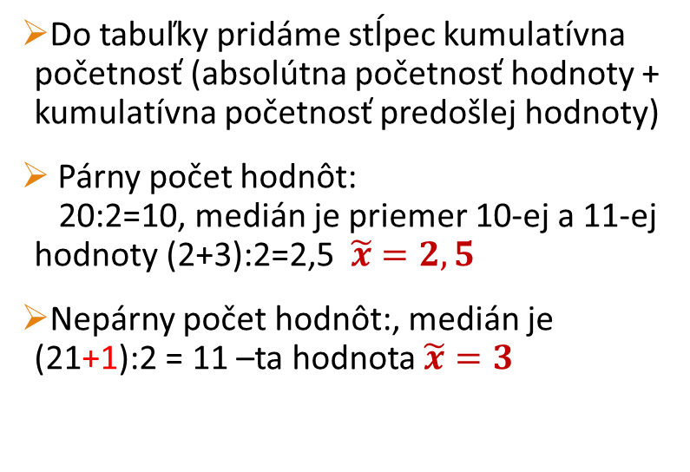
Medián
Ako nájdem medián, ak poznám rozloženie absolútnej početnosti?
Známka | Absolútna početnosť | Kumulatívna početnosť
1 | 5 | 5
2 | 5 | 5+5=10
3 | 8 | 8+10=18
4 | 1 | 1+18=19
5 | 1 | 1+19=20
Do tabuľky pridáme stĺpec kumulatívna početnosť (absolútna početnosť hodnoty + kumulatívna početnosť predošlej hodnoty)
Párny počet hodnôt: 20:2=10, medián je priemer 10-ej a 11-ej hodnoty (2+3):2=2,5 $\tilde{x}=2,5$
Nepárny počet hodnôt:, medián je (21+1):2 = 11 –ta hodnota $\tilde{x}=3$
--- 2
2 -- ---- 21

Slide 6


Aritmetický priemer
Aritmetický priemer vypočítame ako súčet hodnôt delený ich počtom.
Máme známky: 2,1,1,3,5.
Vypočítajte ich aritmetický priemer: $\overline{x}=\frac{2+1+1+3+5}{5}=\frac{12}{5}=2,4$
$$\overline{x}=2,4$$

Slide 7
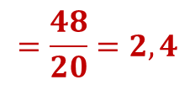
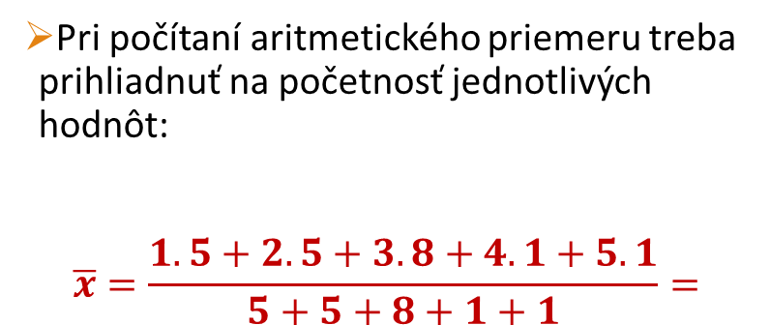
Aritmetický priemer
Ako vypočítam aritmetický priemer, ak poznám rozloženie absolútnej početnosti?
Pri počítaní aritmetického priemeru treba prihliadnuť na početnosť jednotlivých hodnôt:
$$\overline{x}=\frac{1.5+2.5+3.8+4.1+5.1}{5+5+8+1+1}=$$
Známka | Absolútna početnosť
1 | 5
2 | 5
3 | 8
4 | 1
5 | 1
$$=\frac{48}{20}=2,4$$

Slide 8
Cvičenie
Vypočítajte aritmetický priemer, modus a medián výšok žiakov vašej triedy

